Slide 1


Tuần 23
Đọc : Vè chim

Slide 2
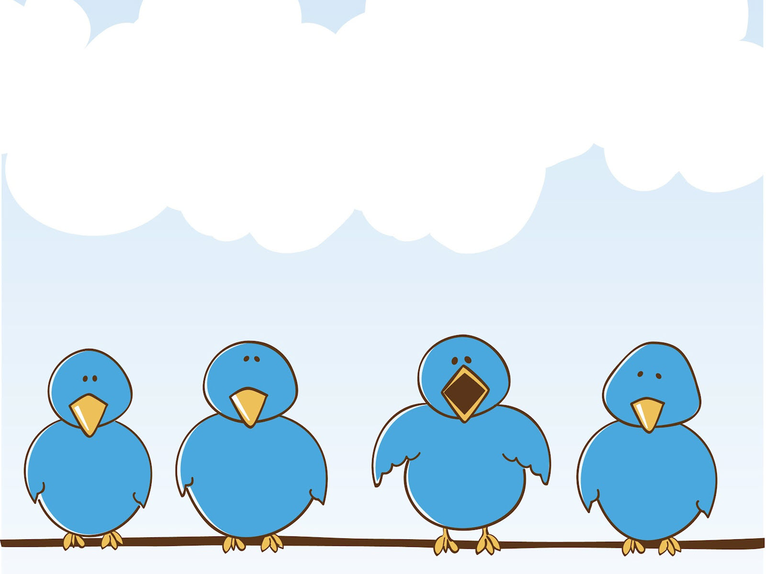
Khởi động

Slide 3


Slide 4
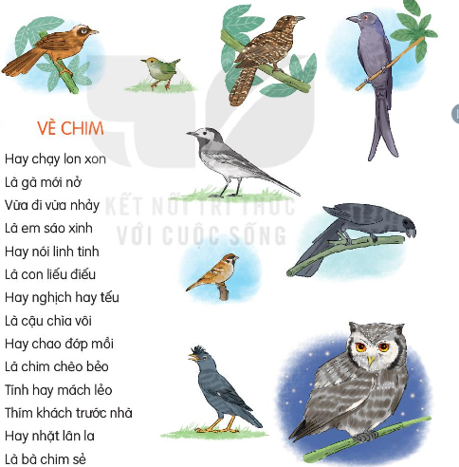

Slide 5


  Tiết 1

Slide 6


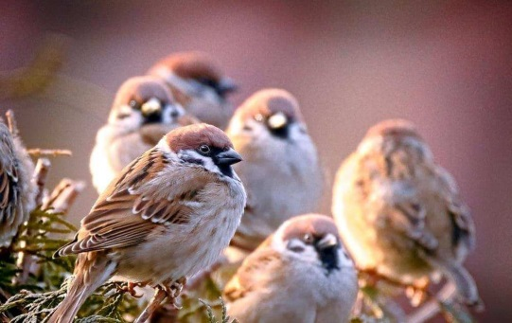
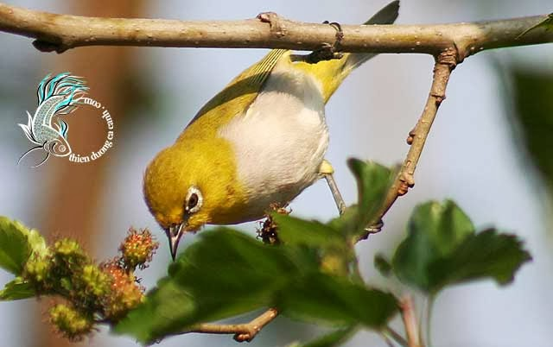
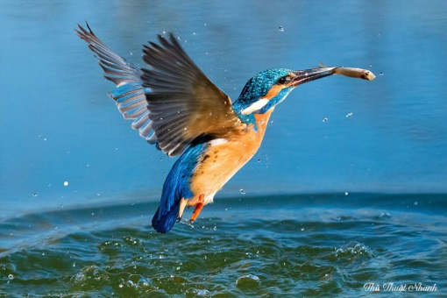
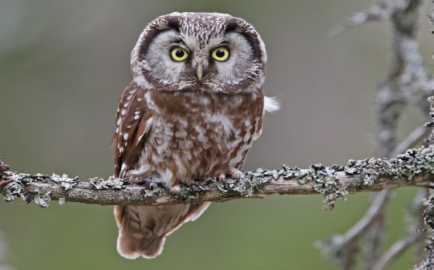
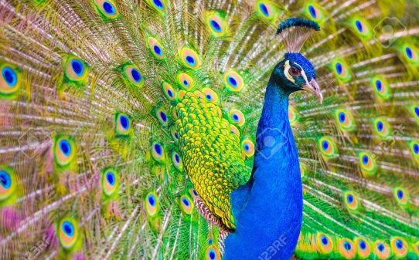
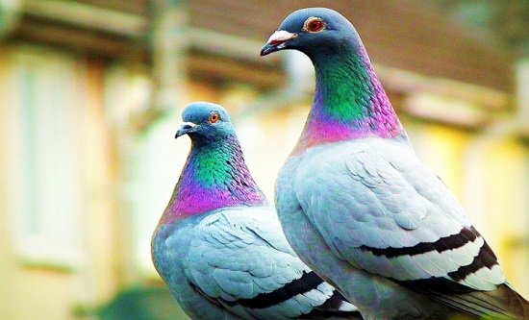
Nói về một loài chim mà em biết.
Chim sẻ
Chim sâu
Chim bói cá
Chim cú mèo
Chim công
Chim bồ câu

Slide 7


Bài
9
VÈ CHIM

Slide 8
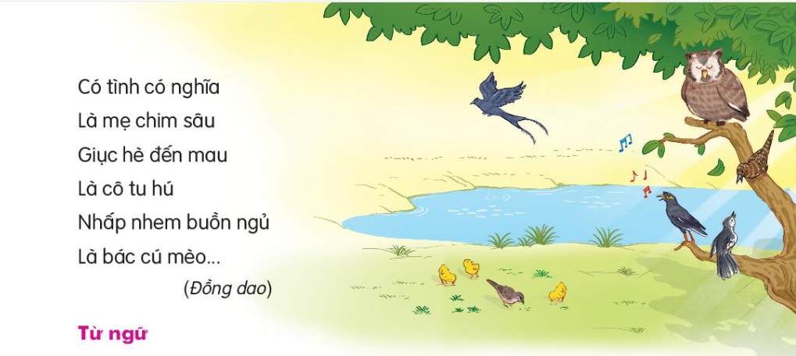
Vè chim
Hay chạy lon xon
Là gà mới nở
Vừa đi vừa nhảy
Là em sáo xinh
Hay nói linh tinh
Là con liếu điếu
Hay nghịch hay tếu
Là cậu chìa vôi
Hay chao đớp mồi
Là chim chèo bẻo
Tính hay mạch lẻo
Thím khách trước nhà
Hay nhặt lân la
Là bà chim sẻ
Có tình có nghĩa
Là mẹ chim sâu
Giục hè đến mau
Là cô tu hú
Nhấp nhem buồn ngủ
Là bác cú mèo…
(Đồng dao)
Đọc mẫu

Slide 9
Vè chim
Hay chạy lon xon
Là gà mới nở
Vừa đi vừa nhảy
Là em sáo xinh
Hay nói linh tinh
Là con liếu điếu
Hay nghịch hay tếu
Là cậu chìa vôi
Hay chao đớp mồi
Là chim chèo bẻo
Tính hay mạch lẻo
Thím khách trước nhà
Hay nhặt lân la
Là bà chim sẻ
/
//
/
//
/
//
Có tình có nghĩa
Là mẹ chim sâu
Giục hè đến mau
Là cô tu hú
Nhấp nhem buồn ngủ
Là bác cú mèo…
(Đồng dao)
/
/
//
//
/
/
//
//
/
/
//
//
/
Đọc nối tiếp
//

Slide 10





Lon xon
dáng chạy nhanh và trông
rất đáng yêu
GIẢI NGHĨA TỪ
Lân la
nhặt loanh quanh,
không đi xa
Nhấp nhem
lúc nhắm lúc mở

Slide 11

Luyện đọc câu dài
Hay chạy lon xon /
Là gà mới nở //
Vừa đi vừa nhảy /
Là em sáo xinh //

Slide 12
Vè chim
Hay chạy lon xon
Là gà mới nở
Vừa đi vừa nhảy
Là em sáo xinh
Hay nói linh tinh
Là con liếu điếu
Hay nghịch hay tếu
Là cậu chìa vôi
Hay chao đớp mồi
Là chim chèo bẻo
Tính hay mạch lẻo
Thím khách trước nhà
Hay nhặt lân la
Là bà chim sẻ
Có tình có nghĩa
Là mẹ chim sâu
Giục hè đến mau
Là cô tu hú
Nhấp nhem buồn ngủ
Là bác cú mèo…
(Đồng dao)
Đọc theo nhóm
Đọc toàn bài

Slide 13
  Tiết 2

Slide 14

Trả lời câu hỏi

Slide 15
Vè chim
Hay chạy lon xon
Là gà mới nở
Vừa đi vừa nhảy
Là em sáo xinh
Hay nói linh tinh
Là con liếu điếu
Hay nghịch hay tếu
Là cậu chìa vôi
Hay chao đớp mồi
Là chim chèo bẻo
Tính hay mạch lẻo
Thím khách trước nhà
Hay nhặt lân la
Là bà chim sẻ
gà
sáo
liếu điếu
Có tình có nghĩa
Là mẹ chim sâu
Giục hè đến mau
Là cô tu hú
Nhấp nhem buồn ngủ
Là bác cú mèo…
(Đồng dao)
chim sâu
chìa vôi
tu hú
chèo bẻo
cú mèo
khách
1. Kể tên các loài chim được nhắc đến trong bài vè.
chim sẻ

Slide 16
Vè chim
Hay chạy lon xon
Là gà mới nở
Vừa đi vừa nhảy
Là em sáo xinh
Hay nói linh tinh
Là con liếu điếu
Hay nghịch hay tếu
Là cậu chìa vôi
Hay chao đớp mồi
Là chim chèo bẻo
Tính hay mạch lẻo
Thím khách trước nhà
Hay nhặt lân la
Là bà chim sẻ
Có tình có nghĩa
Là mẹ chim sâu
Giục hè đến mau
Là cô tu hú
Nhấp nhem buồn ngủ
Là bác cú mèo…
(Đồng dao)
2. Chơi đố vui về các loài chim

Slide 17
Chim gì hay nói linh tinh?
→ Chim liếu điếu

Slide 18
Chim gì tính hay mách lẻo?
→ Chim khách

Slide 19
Vè chim
Hay chạy lon xon
Là gà mới nở
Vừa đi vừa nhảy
Là em sáo xinh
Hay nói linh tinh
Là con liếu điếu
Hay nghịch hay tếu
Là cậu chìa vôi
Hay chao đớp mồi
Là chim chèo bẻo
Tính hay mạch lẻo
Thím khách trước nhà
Hay nhặt lân la
Là bà chim sẻ
chạy
đi
nhảy
nói
Có tình có nghĩa
Là mẹ chim sâu
Giục hè đến mau
Là cô tu hú
Nhấp nhem buồn ngủ
Là bác cú mèo…
(Đồng dao)
nghịch
Giục
chao đớp
mách lẻo
nhặt
3. Tìm từ ngữ chỉ hoạt động của các loài chim trong bài vè

Slide 20
Vè chim
Hay chạy lon xon
Là gà mới nở
Vừa đi vừa nhảy
Là em sáo xinh
Hay nói linh tinh
Là con liếu điếu
Hay nghịch hay tếu
Là cậu chìa vôi
Hay chao đớp mồi
Là chim chèo bẻo
Tính hay mạch lẻo
Thím khách trước nhà
Hay nhặt lân la
Là bà chim sẻ
Có tình có nghĩa
Là mẹ chim sâu
Giục hè đến mau
Là cô tu hú
Nhấp nhem buồn ngủ
Là bác cú mèo…
(Đồng dao)
4. Dựa vào nội dung bài vè và hiểu biết của em, giới thiệu về một loài chim

Slide 21
Vè chim
Hay chạy lon xon
Là gà mới nở
Vừa đi vừa nhảy
Là em sáo xinh
Hay nói linh tinh
Là con liếu điếu
Hay nghịch hay tếu
Là cậu chìa vôi
Hay chao đớp mồi
Là chim chèo bẻo
Tính hay mạch lẻo
Thím khách trước nhà
Hay nhặt lân la
Là bà chim sẻ
Có tình có nghĩa
Là mẹ chim sâu
Giục hè đến mau
Là cô tu hú
Nhấp nhem buồn ngủ
Là bác cú mèo…
(Đồng dao)
Đọc toàn bài

Slide 22
Luyện tập
theo
văn bản đọc

Slide 23


1. Tìm những từ ngữ chỉ người được dùng để gọi các loài chim dưới đây
Các từ ngữ chỉ người được dùng để gọi các loài chim dưới đây là:
Bác cú mèo
Em sáo xinh
Cậu chìa vôi
Cô tu hú

Slide 24
2. Đặt câu với từ ngữ được dùng để gọi các loài chim dưới đây:
Mẫu: Bác cú mèo có đôi mắt rất tinh
- Em sáo xinh vừa đi vừa nhảy.
- Cậu chìa vôi thì hay nghịch hay tếu.
- Cô tu hú giục hè đến mau.

